Slide 1
Att förebygga kikhosta hos spädbarn
Augusti 2016
Notes:
Sedan Sverige återinförde barnvaccination mot kikhosta 1996 har insjuknandet minskat kraftigt. Sjukdomen finns dock kvar i befolkningen och särskilt barn under ett år kan bli svårt sjuka om de får kikhosta. De har ibland varken hunnit påbörja vaccination eller ännu fått tillräckligt skydd av de första vaccinationerna. Under de senaste åren har man sett en ökning av kikhosta i flera andra länder, och även i Sverige såg man en uppgång i antal fall under 2014.
Detta är anledningen till att Folkhälsomyndigheten nu tagit fram nya rekommendationer för att stärka skyddet mot kikhosta bland spädbarn. Rekommendationerna bygger på tre strategier:
- Vaccination i tid
- Tidig diagnostik och behandling
- Ökad uppmärksamhet kring kikhosta

Slide 2
Innehåll
1. Om kikhosta idag
2. Rekommendationer för att förebygga kikhosta hos spädbarn:
• Vaccination
• Behandling och diagnostik
• Uppmärksamhet
3. Veta mer
Notes:
Denna presentation är ett kunskapsstöd för rekommendationerna om kikhosta och består av tre delar. Den första delen handlar om kikhosta idag i Sverige och världen. Den berättar om förekomsten av kikhosta, och varför vaccination inte räcker som enda förebyggande åtgärd mot sjukdomen. Den andra delen tar upp de nya rekommendationerna för att stärka skyddet mot kikhosta bland spädbarn, och här finns också information om de olika sjukdomsfaserna och diagnostik av kikhosta. I den tredje delen finns länkar till ytterligare information.

Slide 3
Om kikhosta idag

Slide 4
Detta är kikhosta
Orsakas av bakterien Bordetella pertussis som fäster i luftvägarna
Mycket smittsam och sprids via droppsmitta
För vuxna oftast en lindrig sjukdom
förkylning med hosta och ev. lätt feber
ibland mer intensiv och långvarig hosta
För spädbarn en allvarlig sjukdom
inleds med förkylningssymtom och hosta
successivt intensivare hosta
kikningar och andningsuppehåll
kräkningar
ev. komplikationer med lunginflammation och hjärnpåverkan
Notes:
Detta är kikhosta
Bakterien Bordetella pertussis infekterar luftvägarna och sprids från infekterade personer via droppsmitta, t.ex. när man hostar.
Inkubationstiden (tiden från smittotillfälle till insjuknande med symtom) är som längst 21 dagar. Symtomen kan i början av sjukdomsförloppet likna en förkylning. Vuxna och äldre barn har ofta ett milt förlopp med allmänna övre luftvägssymtom, och diagnosen kan därför missas.
För barn under 1 år (spädbarn) kan sjukdomen vara allvarlig och ibland livshotande. Barnet kan drabbas av andningspåverkan och andningsuppehåll (apné). Typiskt är hostan med kikningar. Huden kan bli cyanotisk (blåaktigt missfärgad) särskilt i samband med hostattackerna. Uttorkning förekommer och i enstaka fall/sällsynta fall hjärnpåverkan (s.k. encefalopati). Lunginflammation är en känd komplikation.

Slide 5
Spädbarn blir svårast sjuka
Många behöver sjukhusvård
I värsta fall blir sjukdomen livshotande
Spädbarn smittas oftast av personer i den närmaste omgivningen som inte är medvetna om att de har kikhosta
De som är yngre än 6 månader eller inte hunnit få de två första vaccindoserna, är de som drabbas svårast
När barn under tre månader får kikhosta:
• Fyra av tio får någon komplikation (ofta apné, dvs andningsuppehåll)
• Sju av tio läggs in på sjukhus (av dessa har nästan alla apné)
• Åtta av tio har attackvis hosta under 21 dagar eller längre
Notes:
Spädbarn blir svårast sjuka
Varför:
Barn under 6 månader drabbas svårast eftersom de många gånger saknar tillräckligt skydd mot kikhosta (ännu inte fått de första två vaccindoserna) och därmed har en högre risk för att insjukna om de utsätts för kikhosta. Dessutom riskerar barn under 12 månader att bli allvarligare sjuka än äldre åldersgrupper. Risken för svår sjukdom är alltså särskilt stor för de allra yngsta. Därför är rekommendationerna inriktade just på att skydda de allra yngsta barnen.
Från vem smittas spädbarnen:
I den svenska uppföljningen av barn med kikhosta har man sett att spädbarn ofta har smittats av föräldrar eller syskon. Kikhosta behöver inte alltid ha den typiska symtombilden – vuxna och även vaccinerade barn kan få en lindrig sjukdomsbild men kan ändå vara smittsamma. Därför finns en risk att personer med nära kontakt till spädbarn inte är medvetna om att den luftvägsinfektion de drabbats av är just kikhosta.

Slide 6
Detta är en kikning
En kikning uppstår när en person drar efter andan för att få luft, efter en lång hostattack.
Spädbarn med kikhosta – film från Mayo clinic, USA
Så låter kikhosta hos ett barn – ljudfil från CDC och pkids.org Klicka på länken till ljudfilen i det fönster som öppnas.
Notes:
Klistra in länken i ett webbläsarfönster och visa filmen.
Detta är en kikning
Här kan vi se olika exempel på personer som har kikhosta.
- Första filmen visar ett spädbarn med kikhosta
- Andra filmen visar ett äldre barn med sjukdomen
- Tredje filmen en vuxen med kikhosta
(Olika exempel via filmer, länkar)

Slide 7
Kikhosta i världen och i Sverige
En vanlig sjukdom över hela världen
Orsakar ca 195 000 dödsfall per år bland barn
Förekommer året runt och varierar naturligt från år till år
Har ökat i många länder de senaste åren
Tidigare flera år av stabilt låg förekomst i Sverige, med fler fall under 2014
Notes:
Kikhosta i världen och i Sverige
Kikhosta är en luftvägsinfektion som förekommer över hela världen. WHO uppskattar att globalt insjuknar cirka 16 miljoner personer årligen i kikhosta, den största andelen (95 %) i utvecklingsländerna. Sjukdomen orsakar cirka 195 000 dödsfall per år bland barn.
Infektionen förekommer året runt, utan säsongsvariation. Antalet fall varierar naturligt från år till år, men i flera länder som vaccinerar med det acellulära kikhostevaccinet (som används i det svenska vaccinationsprogrammet) har man sett en ökning av antalet fall till en högre nivå än tidigare. Anledningen kan vara att det acellulära vaccinet, trots att det ger ett gott skydd, har en relativt kortvarig skyddseffekt. I studier har man sett att skyddseffekten bland vaccinerade barn avtar efter cirka 5 år.

Slide 8
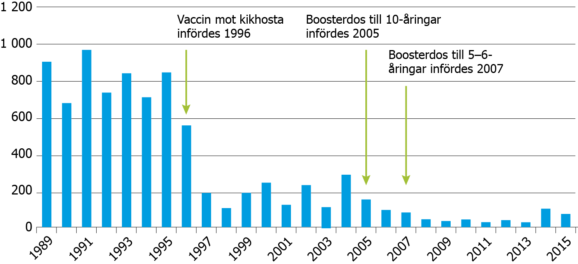
Kikhosta har minskat genom vaccination
Vaccination mot kikhosta återinfördes 1996
Därför blir färre sjuka i kikhosta idag, oavsett ålder
Spädbarn löper större risk att insjukna än andra åldersgrupper
Antal fall per 100 000 spädbarn
Notes:
Kikhosta har minskat genom vaccination
Färre personer insjuknar i kikhosta i Sverige, jämfört med hur det var innan det acellulära vaccinet mot kikhosta infördes i det svenska vaccinationsprogrammet 1996. Vaccinationsprogrammet har under åren justerats och påfyllnadsdoser har införts för att ytterligare förbättra skyddet. Trots det finns det fortfarande en risk att spädbarn insjuknar i kikhosta. Incidensen, mätt i hur många som insjuknar i kikhosta per 100 000 invånare, är högre för spädbarn än andra åldersgrupper. Spädbarn under 6 månader har en särskilt stor risk att insjukna i kikhosta jämfört med andra åldersgrupper eftersom de antingen är så unga att de inte hunnit påbörja vaccinationen eller inte hunnit få de båda första sprutorna som behövs för ett gott skydd mot smitta. Därför behöver vaccinationsprogrammet kompletteras med andra förebyggande åtgärder för att skydda spädbarnen mot kikhosta.

Slide 9
Kikhosta förekommer trots vaccination
Varken vaccination eller sjukdom ger ett fullständigt och livslångt skydd
Vaccination:
Skydd mot allvarlig sjukdom uppnås efter första dosen vaccin, vid 2, 5–3 månaders ålder
80–90 % skydd uppnås efter tredje dosen vaccin
Immuniteten beräknas avta efter ca fem år
Naturlig infektion:
Immunitet efter naturlig infektion avtar över tid och kvarstår i ca 15 år
Både den som vaccinerats och den som har naturlig immunitet kan bli lindrigt sjuk och omedvetet sprida smitta
Notes:
Kikhosta förekommer trots vaccination
Vaccinet ger ett bra men relativt kortvarigt skydd. Redan den första vaccindosen vid tre månaders ålder ger ett ökat skydd mot kikhosta och även om spädbarnet fortfarande kan bli sjuk så medför vaccinationen att sjukdomsförloppet mildras.
Skyddseffekten efter vaccination avtar efter cirka 5 år. Inte heller naturlig infektion ger ett livslångt skydd mot kikhosta, utan avtar över tid och kvarstår i cirka 15 år. Därför kan personer som tidigare haft sjukdomen eller blivit vaccinerade smittas, men infektionen kan bli lindrig. Om man smittats, och särskilt då sjukdomen är mild och man inte misstänker att det rör sig om kikhosta, finns risk för att man omedvetet sprider smittan, t.ex. till spädbarn i sin omgivning.

Slide 10
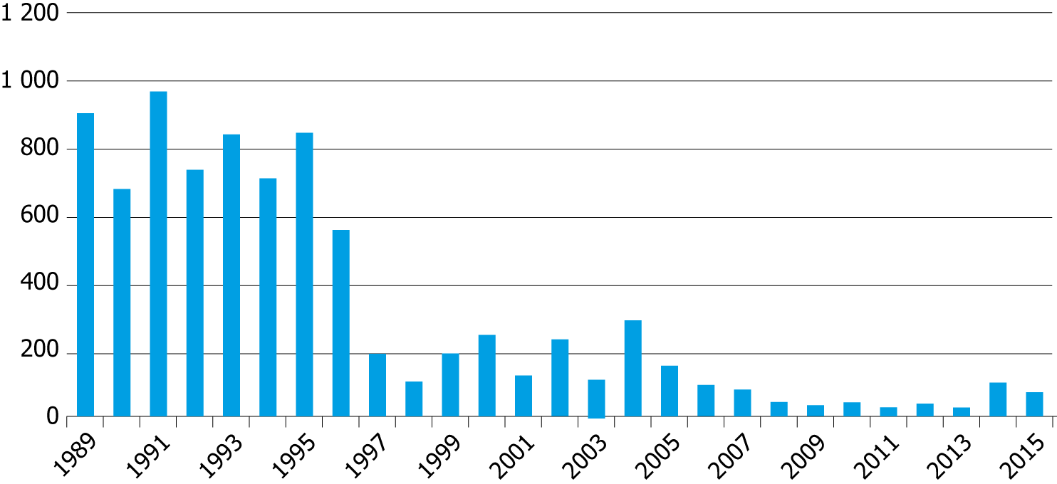
Kikhosta förekommer fortfarande
En trefaldig ökning i alla åldersgrupper under 2014
incidensen högst bland spädbarn
Majoriteten av de spädbarn som insjuknade i kikhosta:
var yngre än tre månader
var ovaccinerade
vårdades på sjukhus och drabbades av komplikationer
Under 2015 fortsatt högt antal fall men färre än 2014
Antal fall per 100 000 spädbarn
Notes:
Kikhosta förekommer fortfarande
Figuren visar incidens av kikhosta bland spädbarn i Sverige under åren 1989-2015.
Incidens bland spädbarn = antal fall per 100 000 barn i åldersgruppen 0 - 11 månader

Slide 11
Rapporterade fall av kikhosta i Sverige 2007–juli 2016
Notes:
När antalet fall av kikhosta ökar blir också fler spädbarn sjuka. Bilden illustrerar alla åldersgrupper.
Rapporterade fall av kikhosta i Sverige 2007– juli 2016
I Sverige har vi under flera år haft en stabilt låg förekomst av kikhosta. En ökning av antalet fall inträffade under 2014. Under 2015 minskade antalet fall, men låg fortfarande kvar på en högre nivå än under tidigare period. Möjligen kan ökningen bero på en naturlig variation, men det är för tidigt att säga ännu.

Slide 12
Rekommendationer för att förebygga kikhosta hos spädbarn

Slide 13
Stärka de förebyggande insatserna
Det är möjligt att förebygga fall av svår sjukdom i kikhosta hos spädbarn, genom att:
Erbjuda vaccination i tid
Diagnostisera och behandla kikhosta tidigt
Uppmärksamma att kikhosta förekommer och är allvarlig för spädbarn
Notes:
Stärka de förebyggande insatserna
Vaccinationsprogrammet är grunden för skyddet mot kikhosta, men eftersom skyddet varken är heltäckande eller livslångt förekommer sjukdomen fortfarande i samhället. Det är bakgrunden till att Folkhälsomyndigheten nu ger ut rekommendationer som syftar till att stärka skyddet mot kikhosta bland spädbarn. Rekommendationerna bygger på tre strategier: vaccination i tid, tidig diagnostik och behandling samt ökad uppmärksamhet kring att kikhosta fortfarande finns kvar i samhället.

Slide 14
Erbjuda vaccination i tid
Den första dosen vaccin mot kikhosta erbjuds vid
tre månaders ålder, enligt det nationella vaccinationsprogrammet
Den första dosen bör inte senareläggas och får ges redan från 2,5 månaders ålder
Risken att drabbas av allvarlig sjukdom minskar redan efter första vaccinationen
Sjukhusvistelse och komplikationer vid kikhosta är vanligast hos de allra yngsta som ännu inte fått något vaccin
Notes:
Erbjuda vaccination i tid
Enligt det svenska barnvaccinationsprogrammet erbjuds den första dosen vaccin mot kikhosta vid tre månaders ålder. Det är viktigt att denna första dos ges i tid, så att barnet får ett skydd mot kikhosta så tidigt som möjligt. Dosen bör därför inte försenas. I barnvaccinations-föreskriften framgår att den första dosen får ges redan från 2,5 månaders ålder (HSLF-FS 2016:51 https://www.folkhalsomyndigheten.se/publicerat-material/foreskrifter-och-allmanna-rad/hslf-fs-201651/ ).

Slide 15
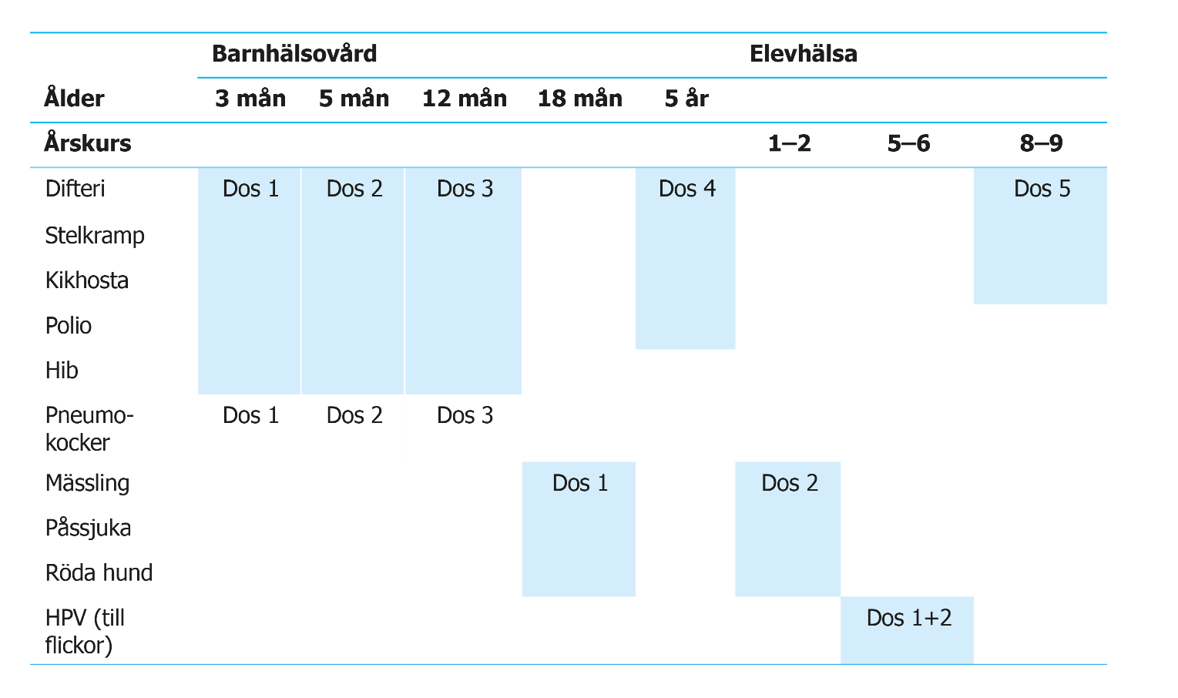
Vaccinationsschemat
Vaccinationsschema, enligt Folkhälsomyndighetens föreskrifter (HSLF-FS 2016:51) om vaccination av barn i enlighet med det allmänna vaccinationsprogrammet för barn.
Notes:
Vaccinationsschemat
Vaccination mot kikhosta ges i ett kombinationsvaccin tillsammans med vaccin mot andra sjukdomar.
5 doser vaccin mot kikhosta ges under barnaåren enligt det svenska schemat. Vaccinationstidpunkterna för kikhosta är 3 månader, 5 månader och 12 månaders ålder, dos 4 ges vid 5 år och dos 5 i årskurs 8-9.

Slide 16
Diagnostisera och behandla tidigt
Tidig provtagning, diagnos och behandling med antibiotika när kikhosta misstänks hos ett spädbarn eller hos någon i spädbarnets närhet.
Spädbarn under 6 månader bör få antibiotikaprofylax redan vid misstanke om att de utsatts för smitta
Barn under 12 månader bör få behandling vid symtom som tyder på kikhosta, även om sjukdomen ännu inte är konstaterad
Smittspårning bör ske vid konstaterad kikhosta
Personer som insjuknat i kikhosta bör tillfrågas om eventuell kontakt med spädbarn och antibiotikabehandling bör övervägas
Notes:
Diagnostisera och behandla tidigt
Genom att provta för kikhosta (nasofarynxsekret för PCR och ev. odling) och fråga om patienten har nära kontakt med spädbarn ges möjlighet till förebyggande åtgärder för att skydda spädbarnet. Har kikhosta diagnostiserats/konstaterats hos en person med spädbarn i sin närhet: ge antibiotikaprofylax till barnet om det är under 6 månader redan vid misstanke om att de utsatts för smitta med kikhosta.
Ett spädbarn under 12 månader med symtom som inger misstanke om kikhosta bör provtas och behandling sätts in direkt, utan att vänta på provsvar.

Slide 17
Symtom hos spädbarn som motiverar provtagning för kikhosta
Hosta utan andra symtom
Hosta med
kikning
cyanos
kräkning
apné
Apné som enda symtom
Symtom (enligt ovan) som inte syns vid undersökningen, men som föräldrarna berättar om
Notes:
Symtom hos spädbarn som motiverar provtagning för kikhosta
Hosta med kikningar är det klassiska symtomet på kikhosta, men inte alla barn kiknar. Särskilt tidigt i förloppet kan barnet ha bara hosta utan andra symtom. Hostan kan vara kombinerad med blåaktig missfärgning av huden (cyanos), eller kräkning och i vissa fall andningsuppehåll (apné). Andningsuppehåll kan även förekomma utan hosta.
Prov tas från nasofarynx (näsa/svalg) för att ta reda på om det kan röra sig om kikhosta om spädbarnet har något av dessa symtom eller om föräldrarna berättar att de observerat barnet med något av dessa symtom. Överväg att sätta in antibiotikabehandling. Barn under 12 månaders ålder bör få behandling vid symtom som tyder på kikhosta, även om sjukdomen ännu inte är verifierad.

Slide 18
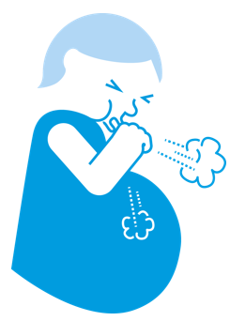
Symtom hos barn och vuxna som motiverar provtagning
Hosta hos äldre barn, ungdomar och vuxna, om de har nära kontakt med spädbarn
Hosta hos gravida kvinnor i slutet av graviditeten, under tredje trimestern
Om kikhosta misstänks bör spädbarnet få behandling tidigt, redan innan provsvar kommit
Notes:
Symtom hos barn och vuxna som motiverar provtagning
Hosta kombinerat med närkontakt med spädbarn är en varningssignal. Symtomen kan vara milda och allmänna hos det äldre barnet eller den vuxne, och därför är det angeläget med frikostig provtagning om det förekommer eller har förekommit närkontakt mellan den som är sjuk och spädbarn. Ibland kan hostan vara långvarig.
Gravida som insjuknar med hosta i slutet av graviditeten bör provtas för kikhosta. Risken finns att de smittar sitt nyfödda barn.
Sätt in tidig profylaktisk antibiotikabehandling till spädbarn som utsatts för risk för smitta, redan innan provsvar kommit. Spädbarn under sex månaders ålder bör få antibiotikaprofylax redan vid misstanke om att de utsatts för smitta med kikhosta.

Slide 19
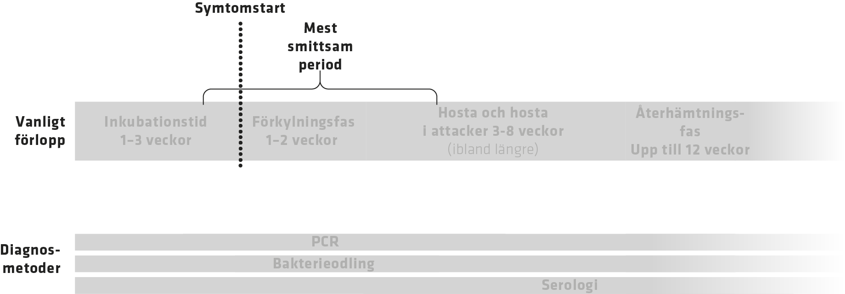
Diagnosmetoder vid kikhostans faser
Notes:
Diagnosmetoder vid kikhostans faser
Sjukdomsförloppet vid kikhosta kan hålla på flera månader och bilden illustrerar kikhostans olika sjukdomsfaser. I den nedre delen av bilden, under sjukdomsfaserna, ses tidpunkterna när man har störst chans att diagnosticera kikhosta med de olika laboratoriemetoderna inlagda, dvs. PCR respektive odling från nasofarynxsekret (näsa/svalg) samt blodprov för serologi (utveckling av antikroppar mot kikhosta). Observera att tidpunkterna är ungefärliga och visar hur förloppet vanligen ter sig.

Slide 20
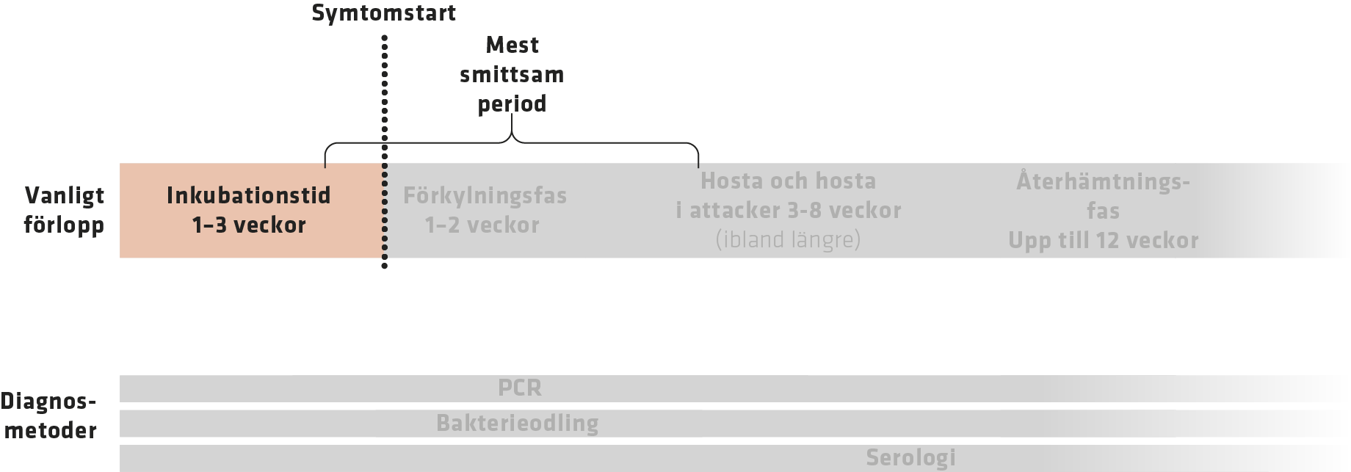
Diagnosmetoder vid kikhostans faser
Notes:
Inkubationsperiod
Det vanliga förloppet är en inkubationsperiod utan symtom på 1-2 veckor efter smittotillfället, inkubationstiden är som längst 21 dagar. Under denna period förökar sig antalet bakterier.

Slide 21
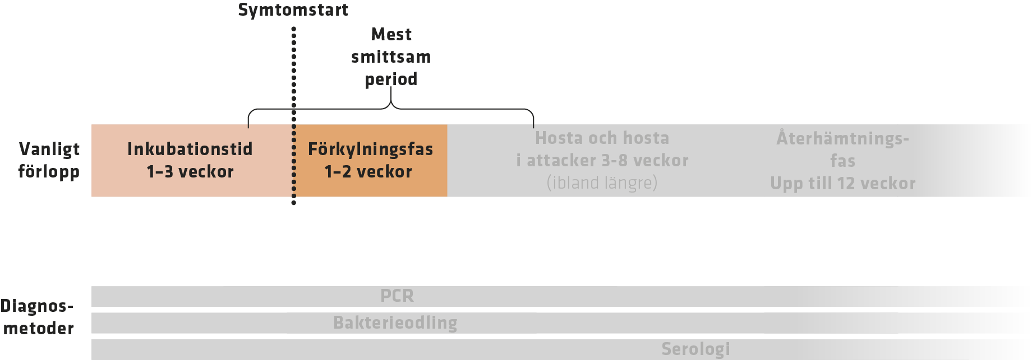
Diagnosmetoder vid kikhostans faser
Notes:
Fas 1 Förkylningsfas
Efter inkubationsperioden börjar symtomen, ofta i form av en förkylning. De tidigaste symtomen är t.ex. snuva, hosta och eventuellt lätt feber.
Spädbarn kan ha andningsuppehåll, apné, som enda symtom. Förkylningsfasen varar i 1–2 veckor.
Smittsamhet: Personen är nu smittsam (och kan ha varit det redan från slutet av inkubationsperioden) och kan i sin tur smitta andra. Smittämnet finns i luftvägarna hos den sjuke och sprids som droppsmitta. Smittsamheten är mycket hög, särskilt under den första sjukdomsfasen till cirka 3 veckor efter symtomdebuten.

Slide 22
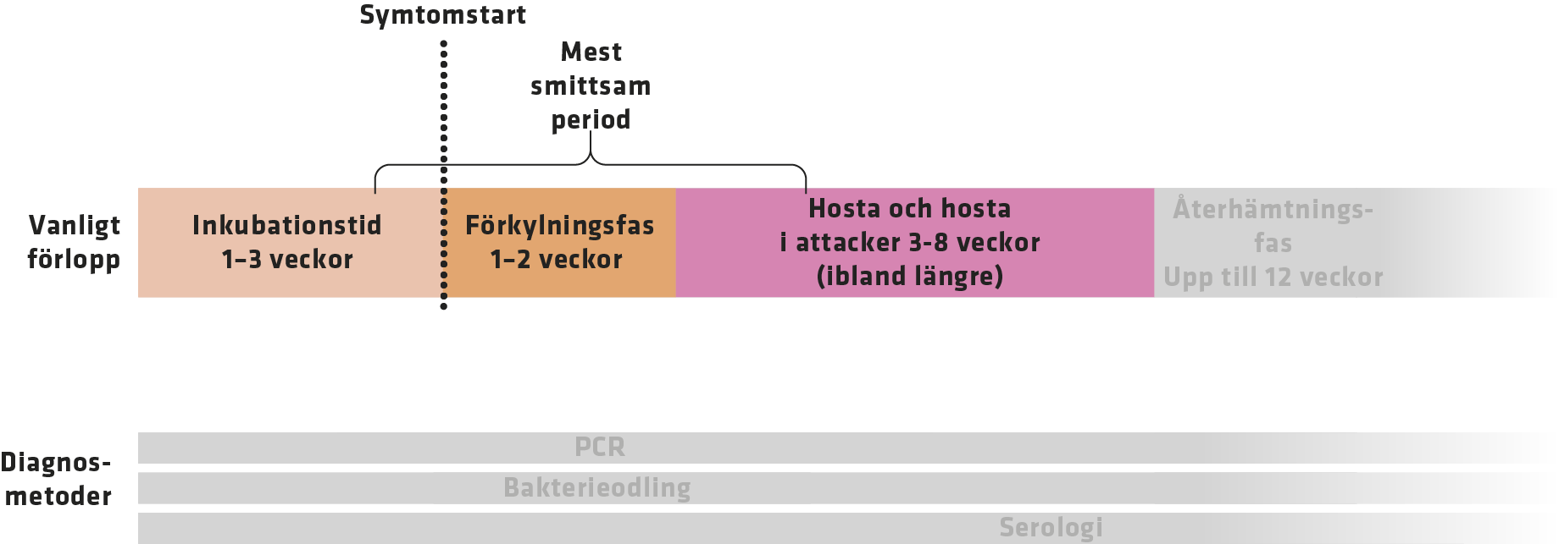
Diagnosmetoder vid kikhostans faser
Notes:
Fas 2. Hosta och hosta i attacker
Fas 2 innebär ökad hosta som kommer i attacker. Kikningar, kräkningar och cyanos (blåaktigt tonad hud, läppar) kan förekomma i samband med hosta. Spädbarn kan i denna fas snabbt utveckla allvarlig och ibland livshotande sjukdom som kräver sjukhusvård. Äldre barn, tonåringar och vuxna kan ha hosta utan kikningar. Fas 2 varar i regel i 3–8 veckor, men kan pågå i flera månader och då leda till kraftig viktminskning.
Under denna fas kan komplikationer som lunginflammation på grund av sekundär bakteriell infektion förekomma, och i sällsynta fall ses neurologiska komplikationer, som t ex kramper och encefalopati.

Slide 23
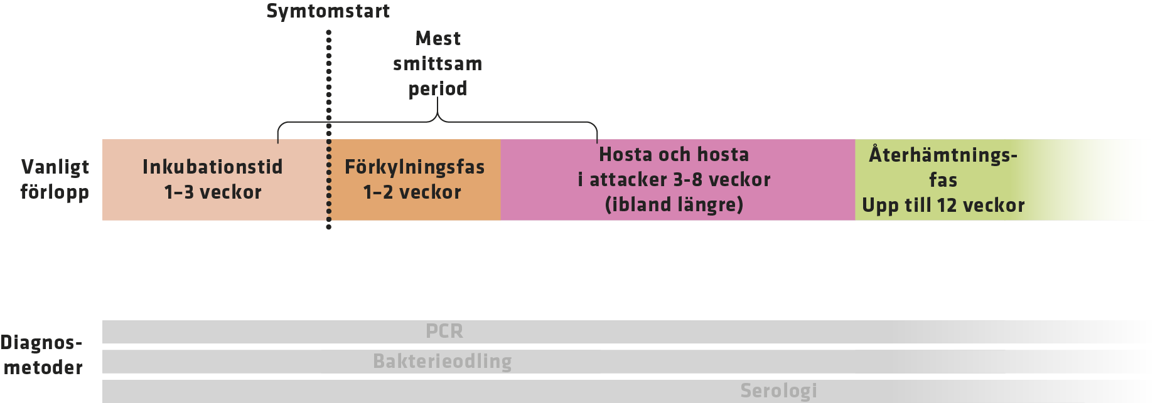
Diagnosmetoder vid kikhostans faser
Notes:
Fas 3. Återhämtningsfas
Därefter följer en återhämtningsfas med minskande symtom. Fas 3 varar upp till 12 veckor.
Under denna fas är spädbarnet ofta känslig för andra infektioner och kikningar kan återkomma vid nästa luftvägsinfektion.

Slide 24
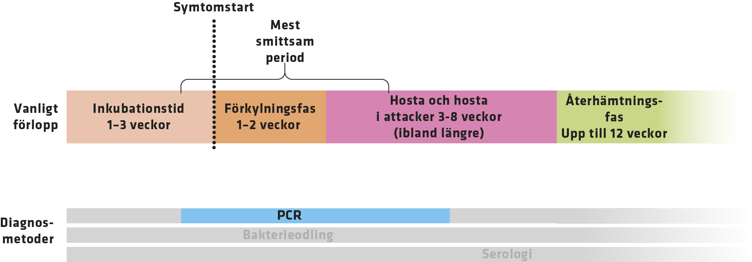
Diagnosmetoder vid kikhostans faser
Notes:
Diagnosmetoder och faser
Provtagning: Prov från nasofarynx tas för diagnostik med PCR eller odling. Blodprov tas för serologi (förekomst av antikroppar i blodet).
PCR: PCR-provet är positivt från att symtom visat sig, men kan även vara positivt under senare delen av inkubationsperioden. Störst sannolikhet till positivt prov för PCR är när provet tas vid insjuknande i fas 1 och upp till fem veckor framåt. PCR-diagnostik på nasofarynxsekret är känsligare och är positivt en längre period jämfört med odling. PCR visar på DNA från kikhostebakterie (även icke levande bakterie), och provsvar fås vanligen inom 1–3 dygn.

Slide 25
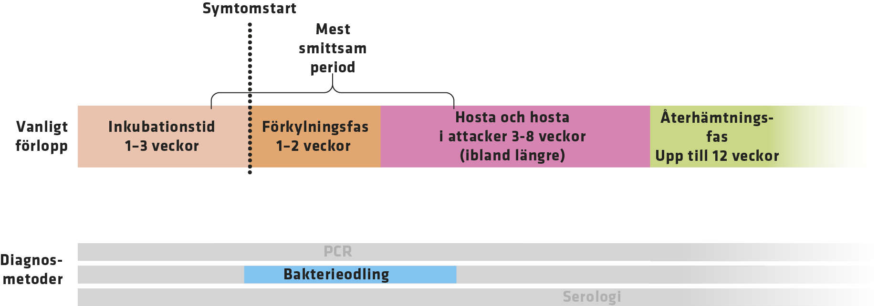
Diagnosmetoder vid kikhostans faser
Notes:
Odling
Odling för kikhostebakterier är positivt från insjuknandet, men kan bli positivt redan under senare delen av inkubationsperioden, och därefter kvarstå positivt i 2–3 veckor från symtomdebut.

Slide 26
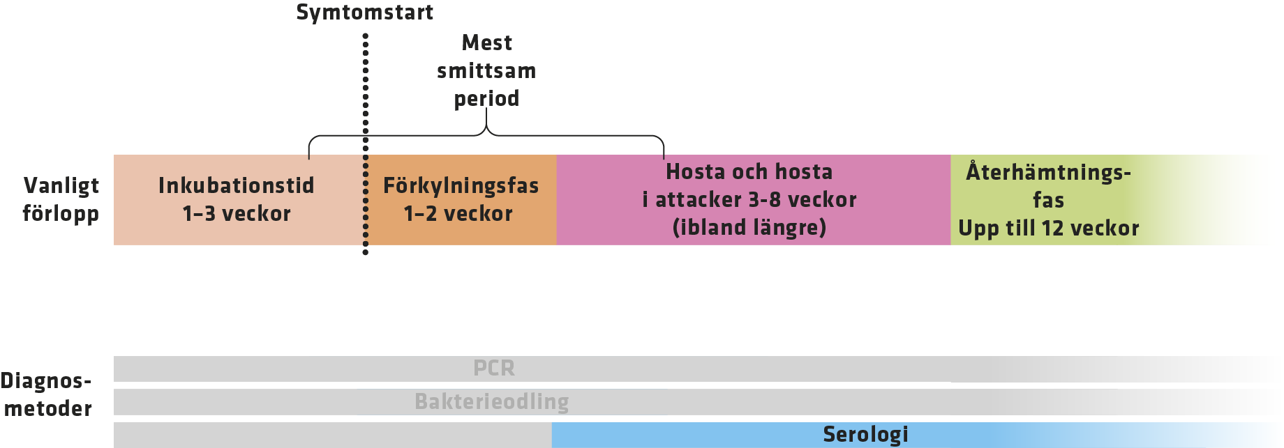
Diagnosmetoder vid kikhostans faser
Notes:
Serologi
Vid behov (beroende på tid från symtomdebut och bedömning av smittrisk) kan undersökningen kompletteras med blodprov för serologi. Serologi (antikroppsbestämning) mot kikhosta är en diagnostisk möjlighet om patienten haft hosta under en längre tid. Helst ska två blodprov tas med minst 2–4 veckors mellanrum. Antikroppsbildningen vid kikhosta börjar efter cirka 3–4 veckors sjukdom, med succesiv ökning av antikroppsnivåerna. För gravida kan diagnostiken kompletteras med parade serologiska prov där aktuellt prov vid sjukdom jämförs med tidigare insamlat prov som tagits tidigt under graviditeten (graviditetsscreening).

Slide 27
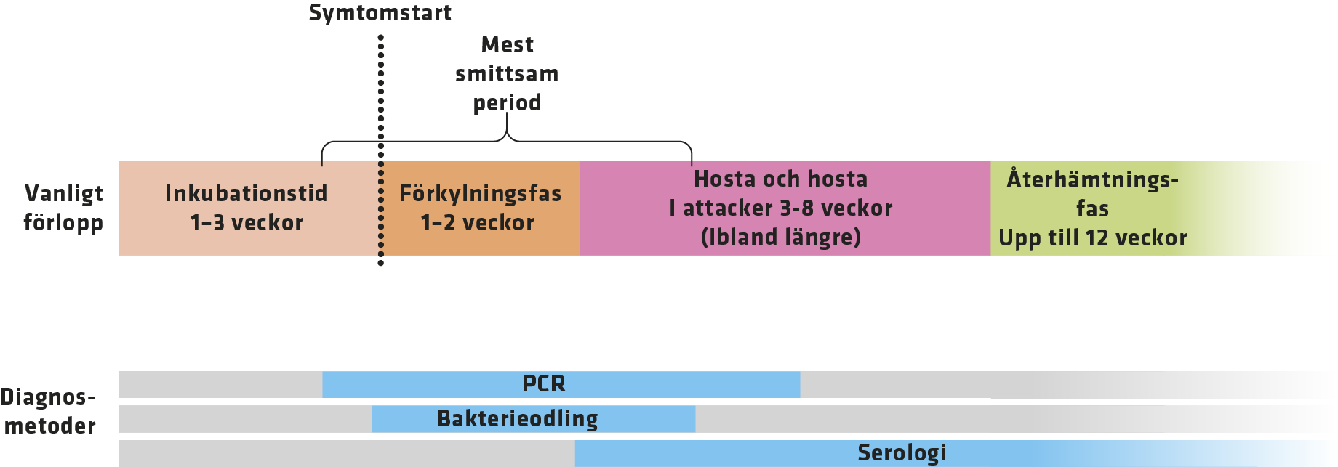
Diagnosmetoder vid kikhostans faser
Notes:
Diagnostik av kikhosta hos spädbarn
För spädbarn kan serologisk diagnostik vara svårt att värdera på grund av eventuella maternella antikroppar och antikroppar som uppstått efter vaccination.
PCR-diagnostik av kikhosta är att föredra för spädbarn, men kan kompletteras med odling.

Slide 28
Hög uppmärksamhet på kikhosta
Tänk på kikhosta om personer i ett spädbarns omgivning hostar. Då ökar chansen att förebygga svåra fall av kikhosta hos spädbarn.
Kikhosta går att förebygga genom vaccination i tid, tidig upptäckt och behandling av fall i omgivningen och genom profylax till spädbarn yngre än 6 månader.
Om det är möjligt kan kontakten med spädbarn minskas, till dess att smittrisken är avskriven eller infektionen behandlad.
Notes:
Öka uppmärksamheten på kikhosta
Finns det risk att spädbarnet har smittats eller riskerar att smittas? Var extra uppmärksam när det rör sig om ett helt nyfött barn och var observant om nyblivna föräldrarna, besökande vänner och familj hostar. Söker patient för hosta eller andra symtom som kan innebära risk för kikhosta, är det viktigt att hon eller han är informerad om att i möjligaste mån undvika kontakt med spädbarn fram till dess att smittrisken är avskriven eller infektionen behandlad.

Slide 29
Att känna till
Kikhosta förekommer fortfarande, under hela året
Kikhosta kan vara allvarlig, och ibland livshotande, för spädbarn
Hosta hos barn kan vara kikhosta, även om barnet är vaccinerat
Kikhosta bör övervägas som orsak vid hosta hos
gravida kvinnor som snart ska föda
personer nära spädbarn
Notes:
Att känna till
Kikhosta förekommer och sprids under hela året.
Hosta hos barn kan vara kikhosta, även om barnet är vaccinerat.
Om hosta förekommer bland personer i ett spädbarns omgivning är det viktigt att tänka på kikhosta. När en gravid kvinna i slutet av graviditeten har hosta kan det vara kikhosta.

Slide 30
Veta mer

Slide 31
Mer information
Rekommendationer för att förebygga kikhosta hos spädbarn
Folkhälsomyndighetens föreskrifter om vaccination av barn (HSLF-FS 2016:51)
Faktablad – Förebygga kikhosta hos spädbarn – till personal inom hälso- och sjukvård
Kunskapsunderlag – litteraturöversikt – Att förebygga kikhosta hos spädbarn

